Slide 1
Bµi 11
PHÐP TRõ TRONG PH¹M VI 10
TIẾT 1

Slide 2




NÉM BÓNG RỔ

Slide 3




5 + 4
next
6
7
9
8

Slide 4
8 + 0
next
5
9
10
8

Slide 5
1 + 6 ... 5 + 2
next
=
>
<

Slide 6
3 + 2 + 1 = ?
5
6
7
8

Slide 7
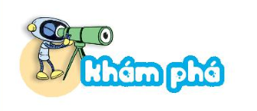


Bớt đi còn lại mấy?
a)
Bớt 1 quả,
còn lại mấy quả?
6 – 1 = 5
sáu trừ một bằng 5
Dấu trừ: –

Slide 8
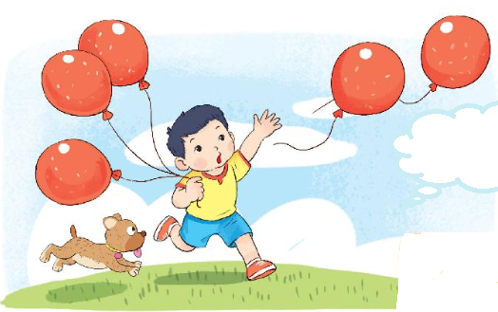
Bay mất 2 quả, còn lại mấy quả bóng?
5 – 2 = 3
Năm trừ hai bằng 3

Slide 9

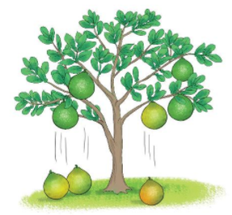
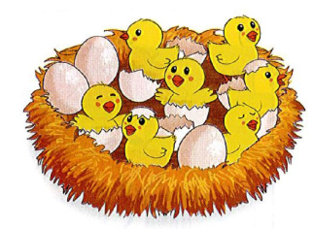
1
Số
?
a) Còn lại mấy quả bưởi trên cây?
– =
8
?
?
3
5
b) Còn mấy quả trứng chưa nở?
– =
10
?
?
7
3

Slide 10
2
Số
?
7 – 2 =
?
5
7 – 5 =
?
2
8 – 5 =
?
3
6 – 4 =
?
2
9 – 4 =
?
5

Slide 11
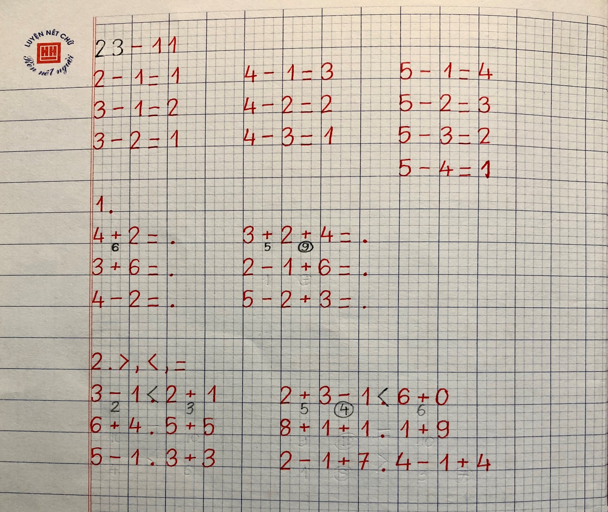

Slide 12

Trò chơi: Nhìn hình đoán phép tính

Slide 13

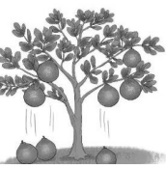

9
3
6
A: 8 - 3= 5
A: 8 - 3= 5
B: 5 + 3= 8

Slide 14



12
9
3
6
A: 4 + 2 = 6
B: 6 – 2 = 4
B: 6 – 2 = 4

Slide 15

A: 6 – 3 = 3
A: 6 – 3 = 3
B: 3 + 3 = 6

Slide 16



A: 7 – 2 = 5
A: 7 – 2 = 5
B:5 + 2 = 7

Slide 17
12
9
3
6

